Slide 1


Projet
California Sales & Analysis
Présentés Par :
Rajichi Sami
Boujezza Mazen
TSD1
Année Universitaire : 2022/2023

Slide 2

Plan
01
Contexte de projet
02
Intégration des données
03
Modélisation des données
04
Les mesures crées
05
Visualisation : tableaux de bords

Slide 3
Contexte de projet

Slide 4
Contexte de projet
Le projet consiste à analyser et à conceptualiser les ventes dans les États de Californie et dans tous ses pays. L'objet est d'étudier les coûts, les profits, les transactions...etc.
Pour y parvenir, nous allons réaliser quelques étapes :
Intégration des données avec « Pentaho » (Partie 1)
Intégration des données avec « PowerBI » (Partie 2)
Modéliser les données pour les rendre plus cohérentes
Fournir de nouvelles mesures pour aider dans le processus d'analyse
visualisation des données via différents graphiques et présentations

Slide 5
Intégration des données

Slide 6
Intégration des données
Le jeu de données de notre projet est composé de 7 tables, alors que la surface de vente est répartie sur 3 années (2018, 2019 et 2020). Les autres tables sont celles qui feront tout le travail, comme les produits, les emplacements, les clients et les vendeurs.

Slide 7
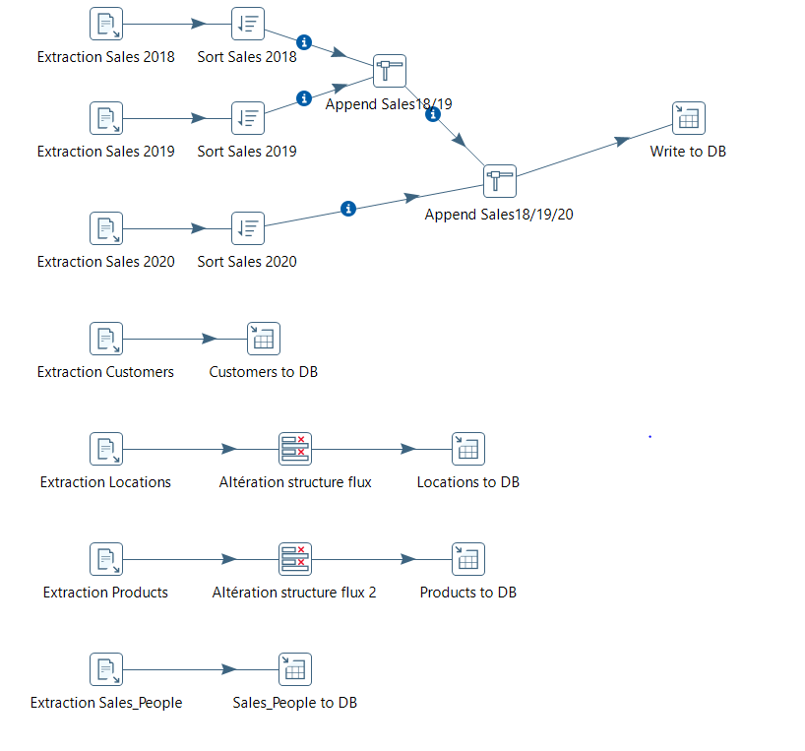
Intégration des données
(Pentaho)
Extraction des données via un fichier csv

Slide 8
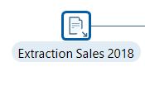
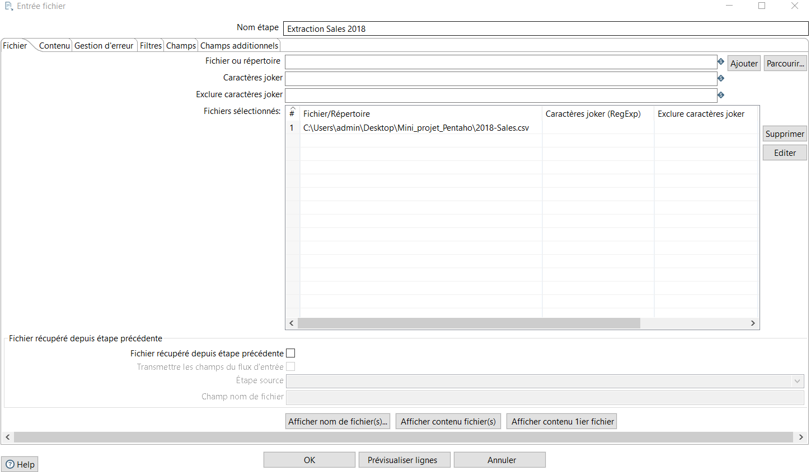
Intégration des données
(Pentaho)
Nom d’étape
Chemin d’accès du fichier csv. Puis on l’ajoute dans le bloc « Fichier sélectionné ».

Slide 9
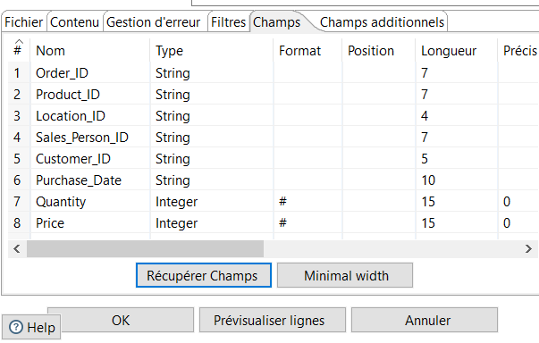
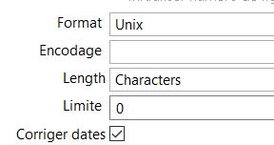
Intégration des données
(Pentaho)
On récupére les données en cliquant sur « Récupérer champs » puis on clique sur « Ok » puis sur « Prévisualiser lignes » pour vérifier le chargement des données.
1
On clique sur le fenêtre « Contenu » et on doit changer le « Format » par « Unix »
2

Slide 10
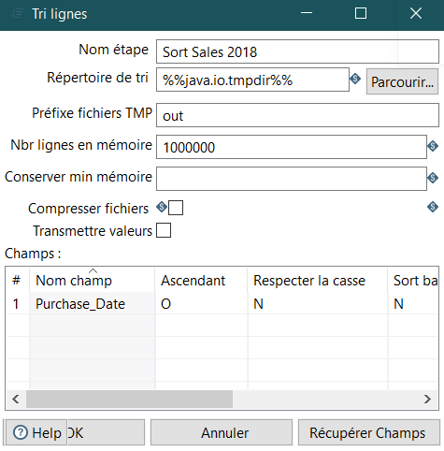
Intégration des données
(Pentaho)
Trier les données selon la Date
Double clique sur le composant. la fenêtre ci-dessous s’affiche. On clique sur une ligne dans la colonne « Nom champs » et on sélectionne « Purchase_Date ».

Slide 11
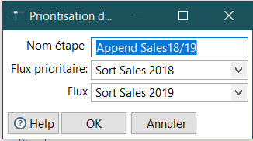
Intégration des données
(Pentaho)
Merge les tables « Sales » dans une seule table
Double clique sur le composant. la fenêtre ci-dessous s’affiche. On sélectionne dans « Flux prioritaire » la première table qu’on va la merger et dans « Flux » la deuxième puis clique sur « OK ».

Slide 12
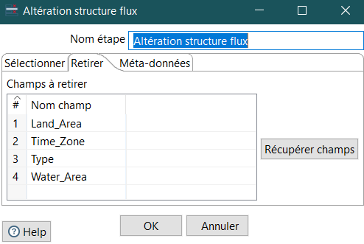
Intégration des données
(Pentaho)
Supprimer les attributs non désirés
Double clique sur le composant. la fenêtre ci-dessous s’affiche. On sélectionne « Retirer » et on sélectionne les colonnes qu’on va les retirer puis clique sur « OK ».

Slide 13
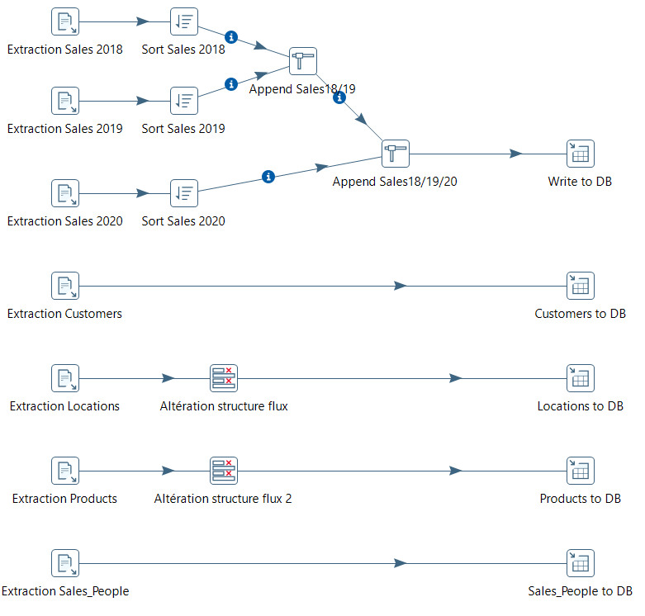
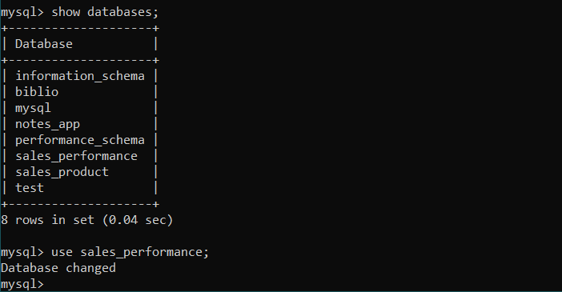
Intégration des données
(Pentaho)
Charger les données dans MySQL.
Avant de charger nos données dans MySQL on doit créer une base de données MySQL portant le même nom que dans la configuration.
Notre base de données.
Initialement vide

Slide 14
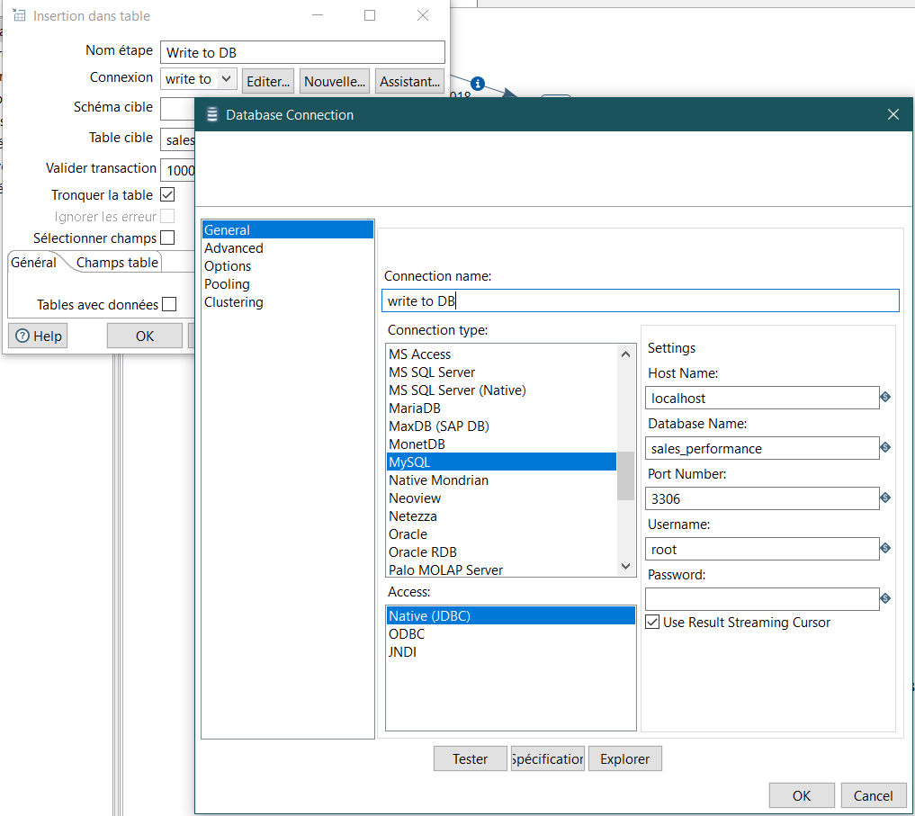
Intégration des données
(Pentaho)
Après la création de la base, on va établir une connection entre notre projet Pentaho et MySQL.
Double clique sur le composant « Insertion dans table ». La page « 1 » s’affiche. On doit donner un nom pour l’étape puis on va cliquer sur « Nouvelle » pour créer une connection. La page « 2 » s’affiche et on le remplie comme le montre. Après clique sur « Ok »
1
2

Slide 15
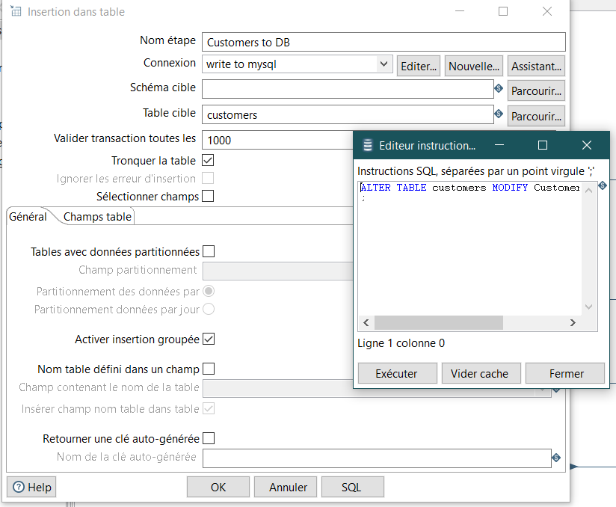
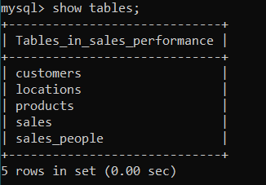
Intégration des données
(Pentaho)
Après la création de la connection, on donne un nom pour le champ « Table cible » et cocher le champ « Tronquer la table ».
Puis on clique sur « SQL » la page « 3 » s’affiche. On clique sur « Exécuter » puis « OK ». Enfin « OK » dans la page « 1 » et nos données vont être charger dans MySQL.
1
3
Nous avons vérifié le chargement des données de chaque table par une requête SQL et nous avons trouvé les données.

Slide 16
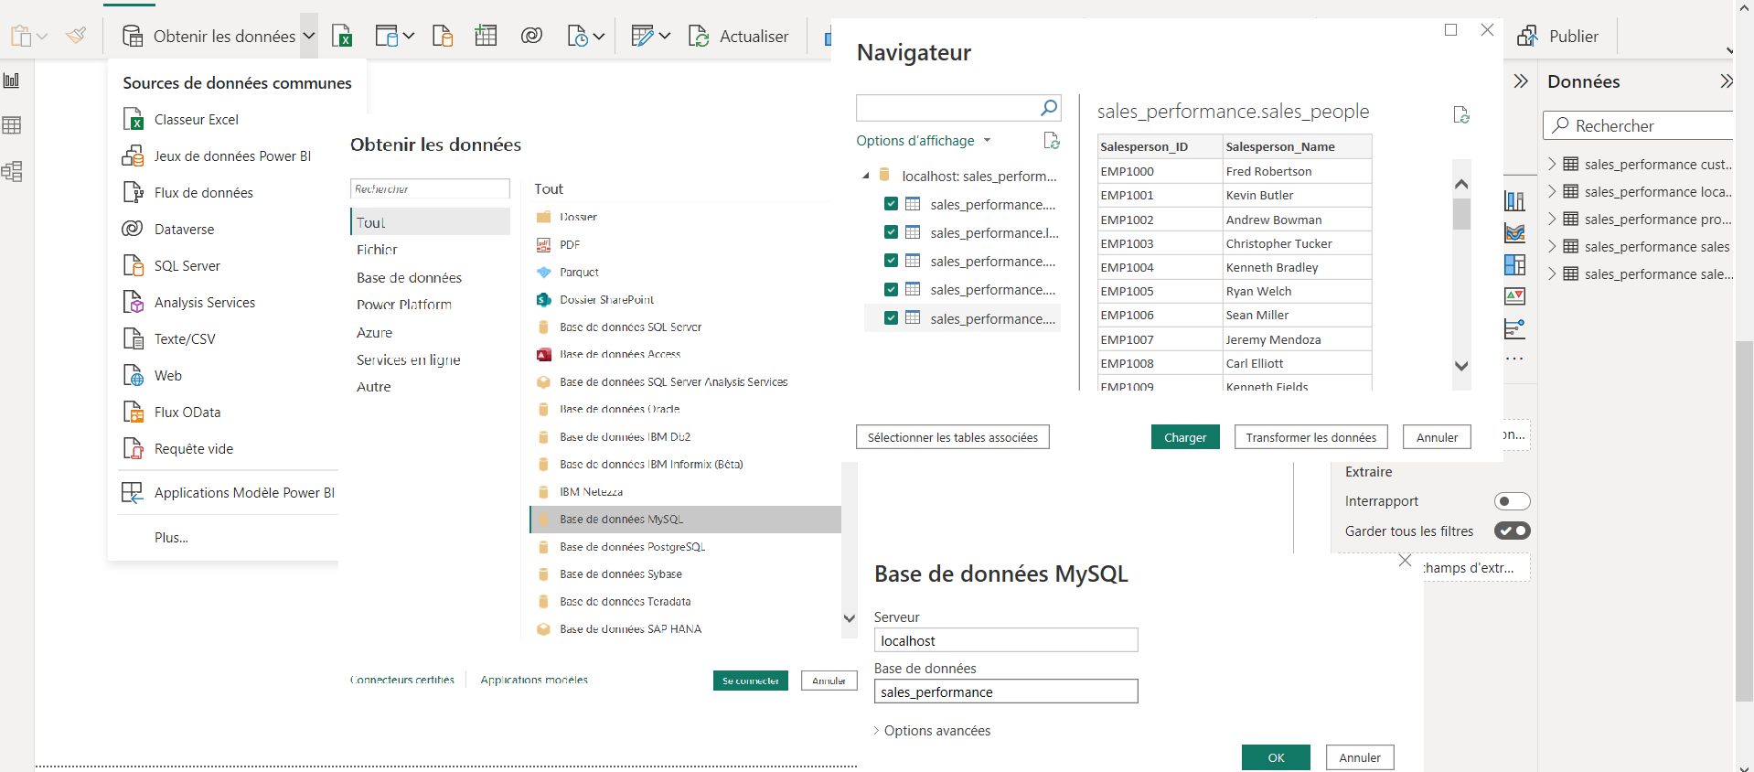
Intégration des données
(PowerBI)
Après l’intégration des données dans Pentaho et le charger dans MySQL on va travailler sur Power BI pour le dashbording.
Tout d’abord on va charger nos données dans Power BI a partir de MySQL.
On suit les étapes comme y montrer la figure suivante.
Les données sont bien charger
1
5
La page « Navigateur» s’affiche. On sélectionne tous les tables qu’on veut les utiliser puis on clique sur « Charger».
4
2
Remplir le formulaire par le nom du serveur et la base de données qui nous avons créer dans MySQL puis cliquer sur « OK »
La page « Obtenir les données » s’affiche et on sélectionne « Base de données MySQL » et on doit cliquer sur « Se connecter ».
3

Slide 17
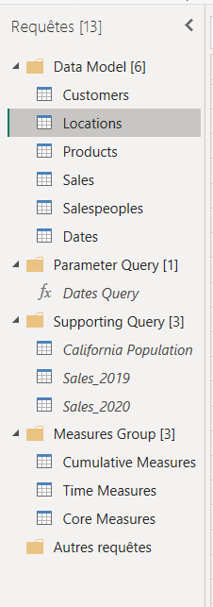
Intégration des données
(PowerBI)
Pour faciliter notre travail, nous avons regroupé et partitionné les tables, les mesures et les requêtes.
Clique droite sur le box « Requêtes » puis choisir nouvel groupe et le donner un nom. Enfin faire glisser tous les tables à choisir.

Slide 18
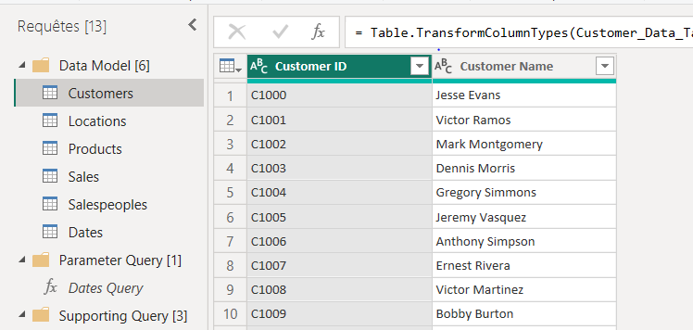
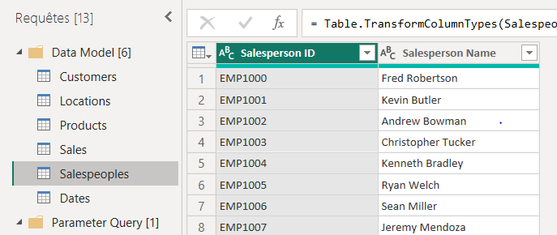
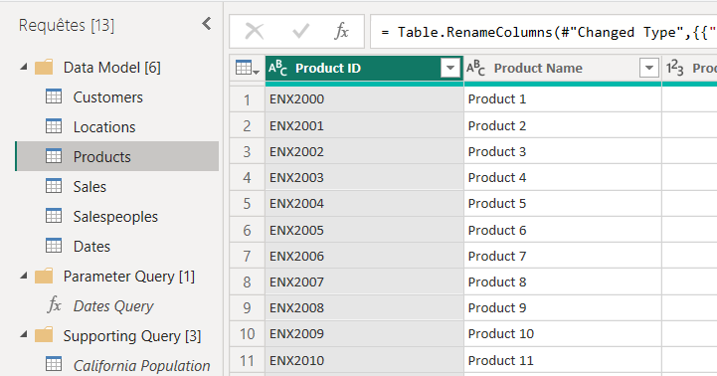
Intégration des données
(PowerBI)
Table des clients
Table des produits
Table des fournisseurs

Slide 19
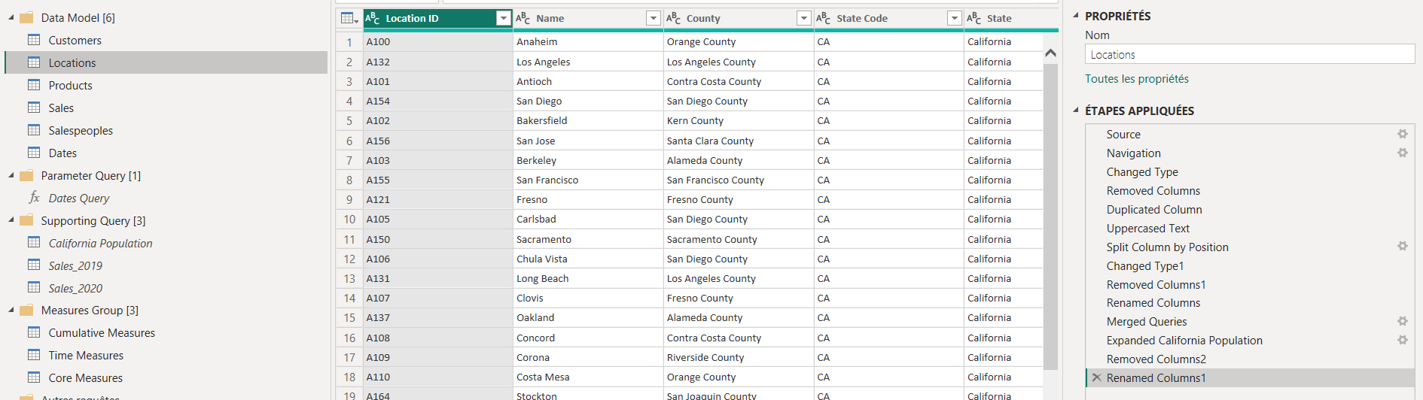
Intégration des données
(PowerBI)
Table des emplacements
Vue que la population peut être met à jour chaque année, on a crée une autre table nommée «California Population» a partir d’un API web puis on a combiner cette table avec la table originale « Locations » pour mettre à jour les données dedans.

Slide 20
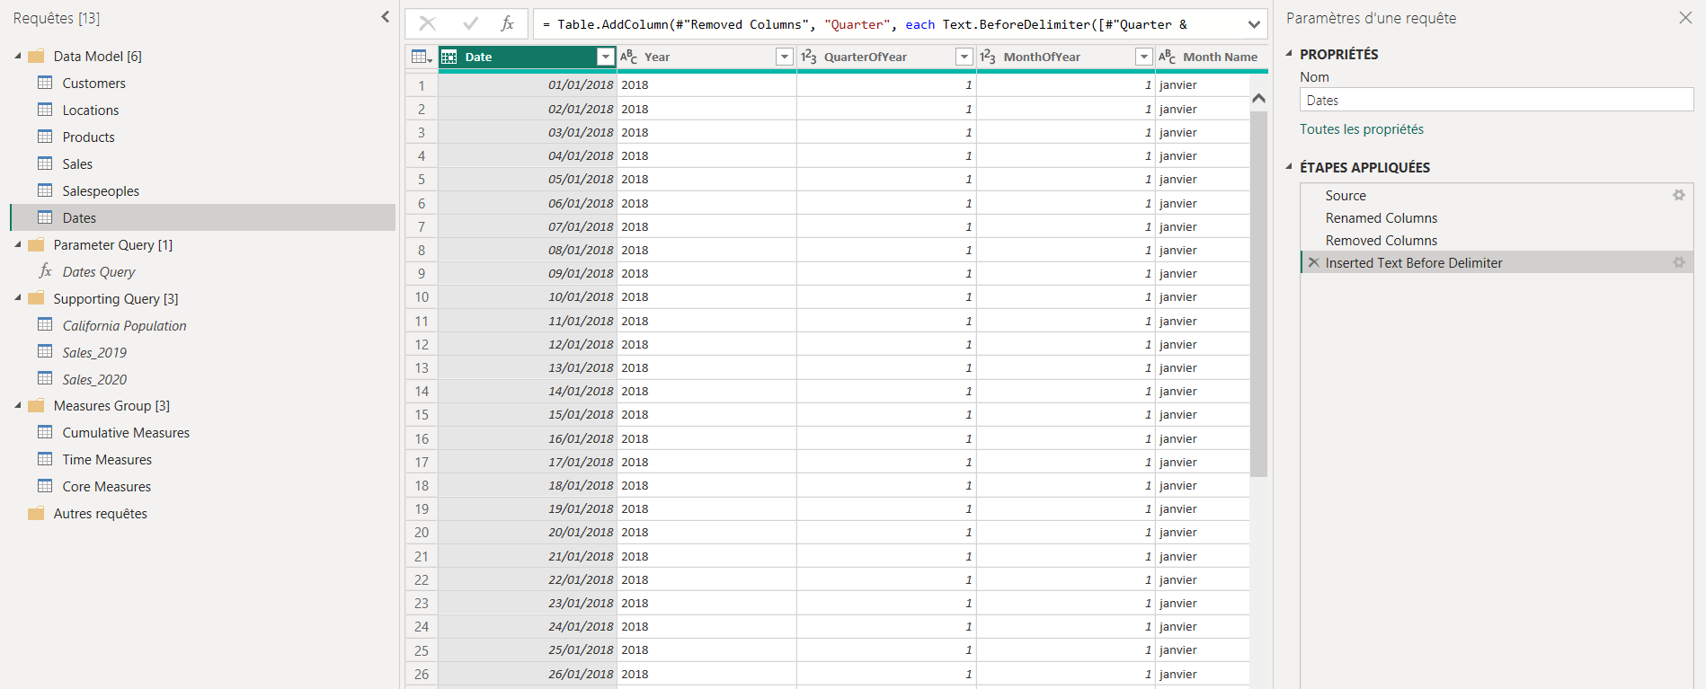
Intégration des données
(PowerBI)
Table de date
Cette Table a été crée manuellement à travers un script de code (vous pouvez consulter ce script avec le Dashboard PBIX et le rapport PPT).
Ce script sert à crée des dates commençant par 01/01/2018 jusqu’à 31/12/2021 sous forme des plusieurs attributs comme le jour, le mois, l’année et les quartiers (Quartier = 3 mois)

Slide 21
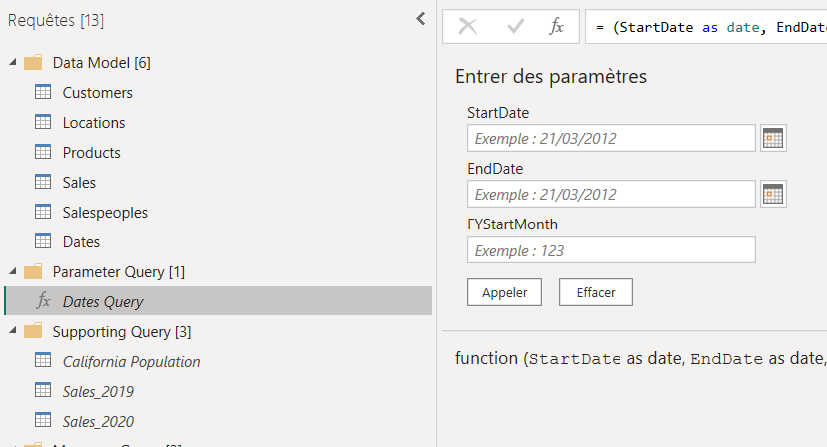
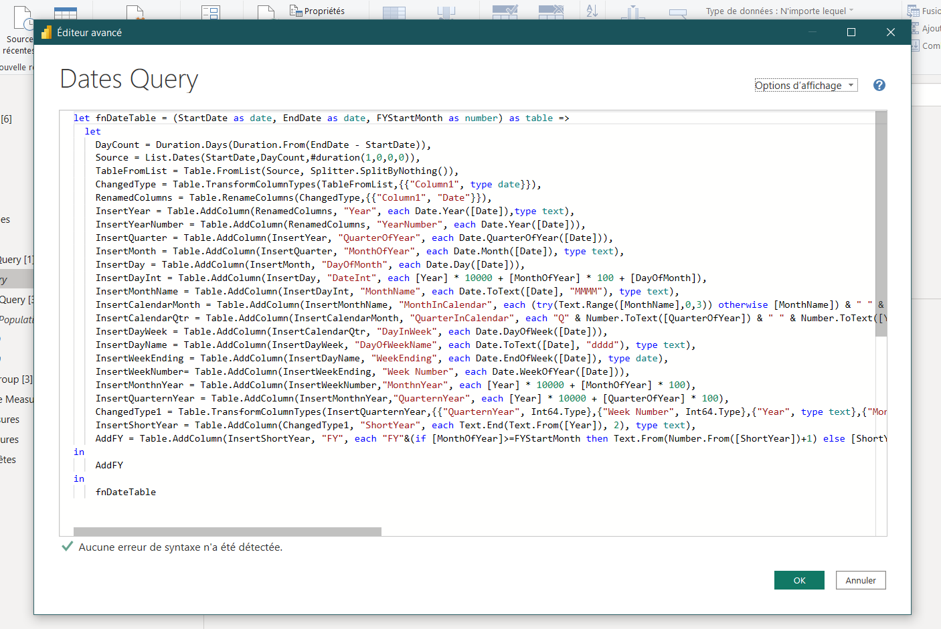
Intégration des données
(PowerBI)
Pour crée la table « Dates » nous avons crée une nouvelle « requête vide » et on l’a remplie par le script ci-dessus (fichier DatesQuery.txt)

Slide 22
Modélisation des données

Slide 23
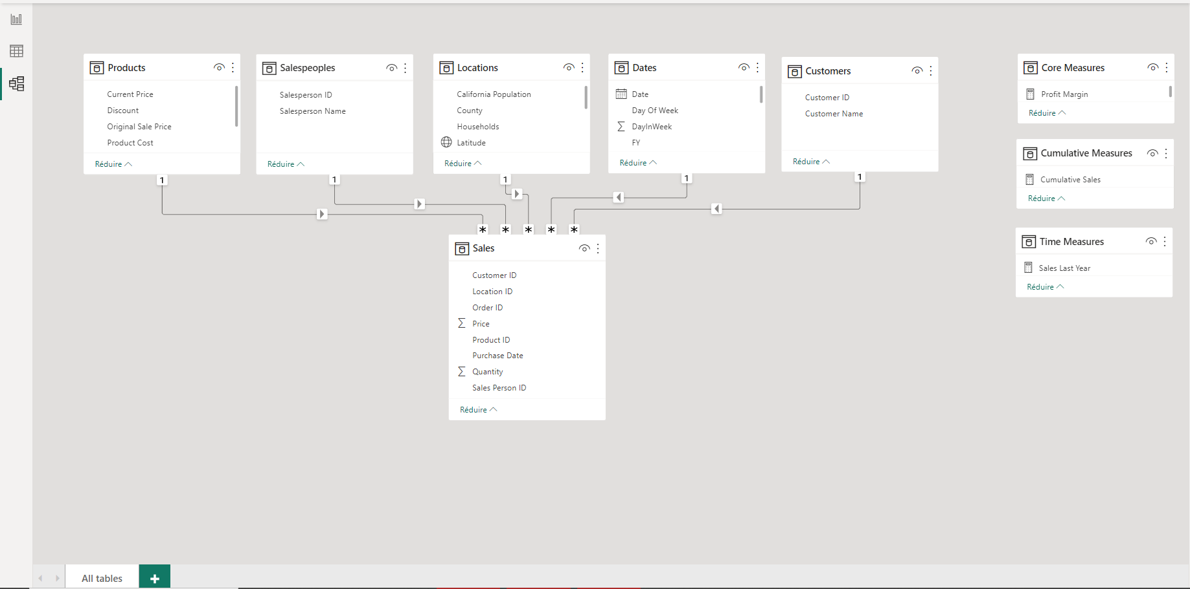
Modélisation des données
Look-up Table
Fact Table

Slide 24
Modélisation des données
Look-up Table(Table de recherche): une table de recherche (également appelée table de dimension) contient des informations descriptives sur les données d'une table de faits. Il se compose généralement d'attributs tels que le nom du client, le nom du produit, la date, l'emplacement, etc. Ces attributs fournissent un contexte aux mesures de la table de faits. Par exemple, une table de faits sur les ventes peut avoir une table de verrouillage pour les produits, qui inclurait des attributs tels que le nom du produit, la catégorie, le prix, etc.
Fact Table(Table de faits) : une table de faits contient des données numériques ou quantitatives qui peuvent être analysées à l'aide de mesures. Il se compose généralement de données transactionnelles, telles que les ventes, les revenus, les unités vendues, etc. Les tables de faits sont souvent associées à des tables de recherche via une relation, ce qui permet aux utilisateurs de découper et de découper les données de manière significative.

Slide 25
Les mesures crées

Slide 26
Les mesures crées
Dans Power BI vous avez la possibilité de créer des mesures, des colonnes calculées et des tableaux calculés pour réaliser des analyses avancées sur les données importées en utilisant le langage de formule DAX (Data Analysis Expressions).
Les mesures sont des formules dynamiques et interactives qui permettent d'effectuer des calculs complexes en temps réel, tandis que les colonnes calculées ajoutent de nouvelles colonnes à vos tables de données en utilisant des formules personnalisées.
Le langage DAX peut être également utilisé pour des techniques avancées telles que la création de calculs conditionnels, l'utilisation de fonctions de date et de temps, et la création de calculs hiérarchiques.

Slide 27
Les mesures crées
Les mesures utilisées avec les fonction DAX sont :
Profit Margin :
Profit Margin = (DIVIDE([Total Profits], [Total Sales], 0))
Quantity Sold :
Quantity Sold = (SUM(Sales[Quantity]))
Total Costs :
Total Costs =
(SUMX(Sales, Sales[Quantity]*RELATED(Products[Product Cost])))

Slide 28
Les mesures crées
Les mesures utilisées avec les fonction DAX sont :
Total Profits :
Total Profits = ([Total Sales] - [Total Costs])
Total Sales :
Total Sales = (SUMX(Sales, Sales[Quantity]*Sales[Price]))
Total Transactions :
Total Transactions = (COUNTROWS(Sales))

Slide 29
Les mesures crées
Les mesures utilisées avec les fonction DAX sont :
Cumulative Sales :
Cumulative Sales =
CALCULATE([Total Sales],
FILTER(ALLSELECTED(Dates),
Dates[Date] <= MAX(Dates[Date])))
Sales Last Year :
Sales Last Year = CALCULATE(CALCULATE([Total Sales], SAMEPERIODLASTYEAR(Dates[Date])))

Slide 30
Visualisation : Tableaux de bords

Slide 31
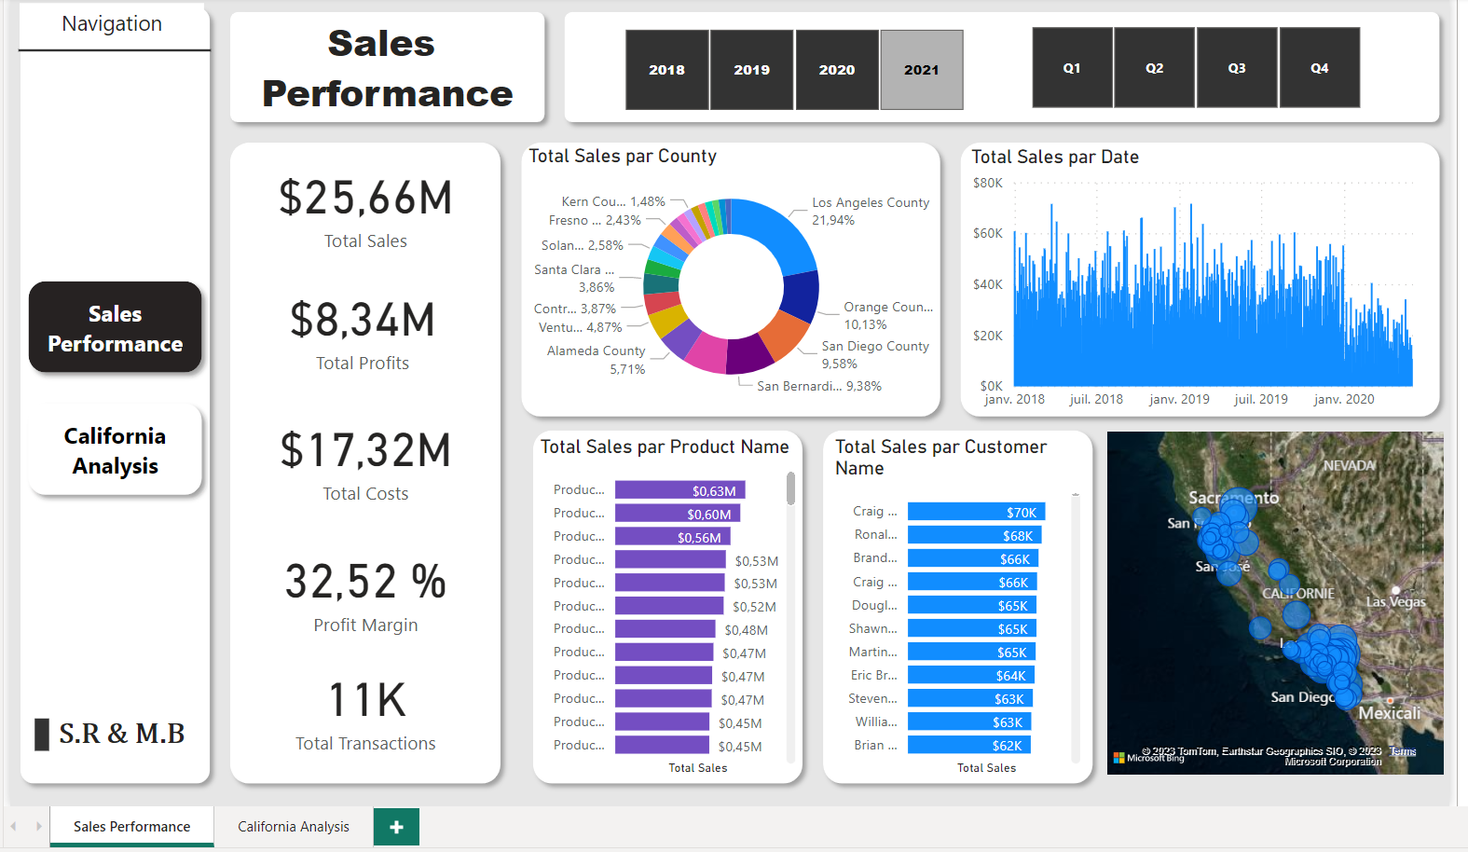
Visualisation : tableaux de bords
Section de répartition par année et par quartier
Total ventes par pays
Section de navigation
Total ventes par Date
Informations générales sur les ventes échangées
Page 1
Total ventes par produit
Total ventes par client
Map de localisation

Slide 32
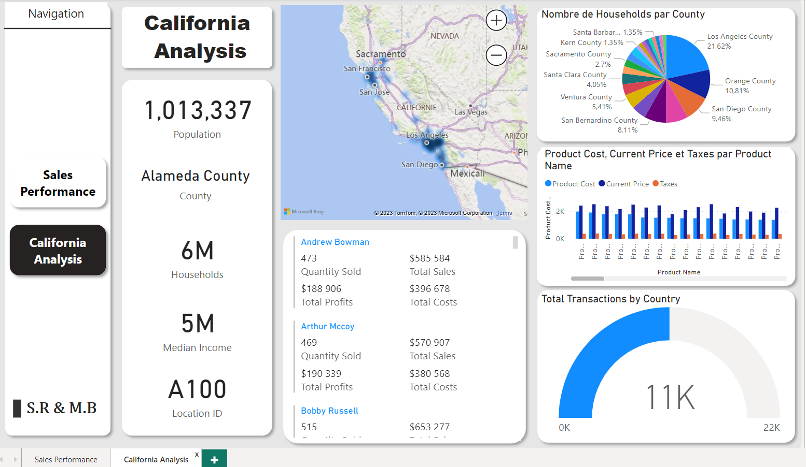
Visualisation : tableaux de bords
Map de localisation
Propriété familier par payé
Section de navigation
Cout, prix, taxe par produit
Informations générales sur chaque pays sélectionnée
Page 2
Total ventes par fournisseur
Total des échanges par payé

Slide 33
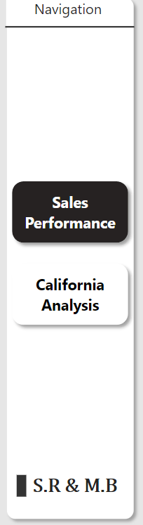
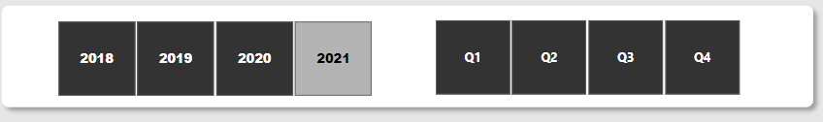
Visualisation : tableaux de bords
Navigation menu: il s’agit d’un navigateur entre les pages tanque notre Dashboard est composés en deux pages. Pour naviguer, il faut taper sur « Ctrl »+clique
Cette section nous donne le contrôle à visualiser les ventes selon les années et/ou les quartiers. Par exemple, si en tape sur 2018 et Q2, tous les ventes entre Avril et Juin en 2018 seulement.

Slide 34
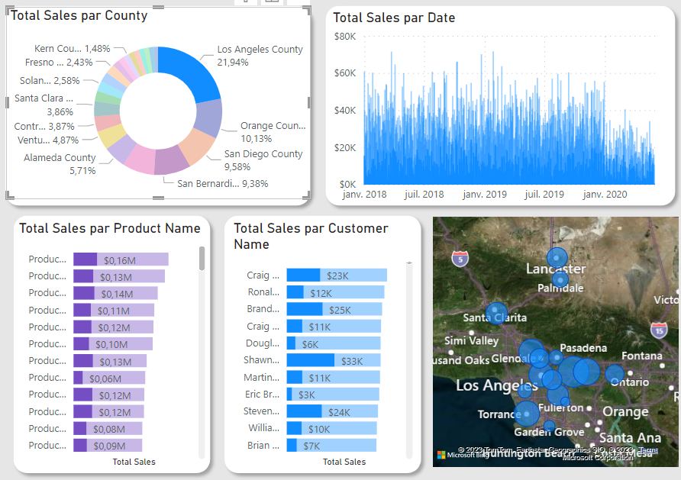
Visualisation : tableaux de bords
1
2
Lorsque on clique sur l’une des pays disponibles(comme ici « Los Angeles » ), le Dashboard va être met à jour et affiche seulement tous les données liées à « Los Angeles »
1
Affiche le paye sélectionné
4
2
Affiche nombre de vente par date de « Los Angeles »
3
3
Affiche nombre de vente par produit de client de « Los Angeles »
4
Affiche nombre de vente par nom de client de « Los Angeles »

Slide 35
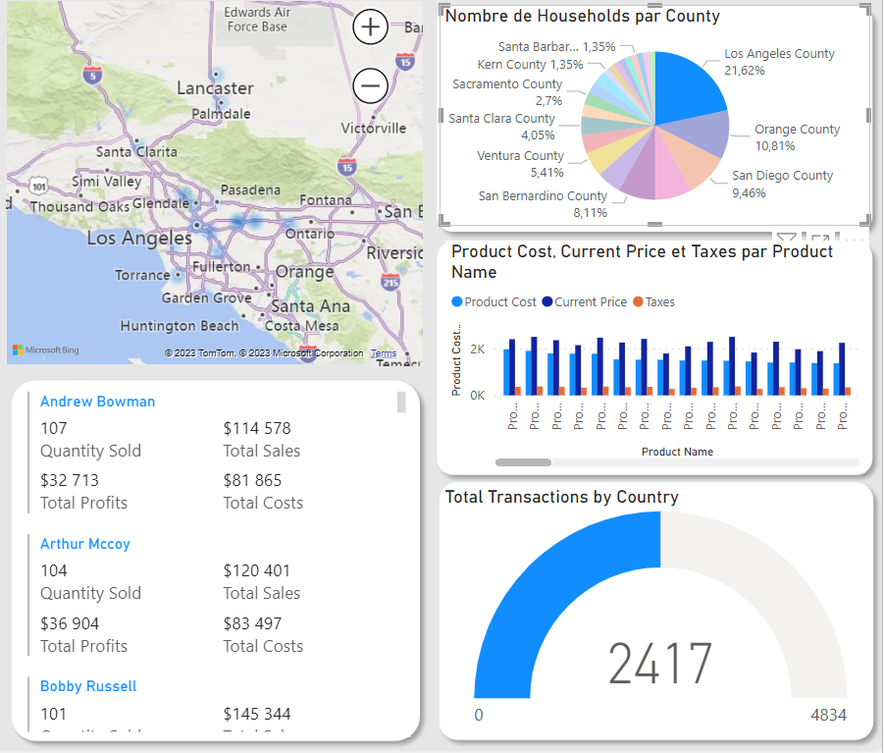
Visualisation : tableaux de bords
1
Lorsque on clique sur l’une des pays disponibles(comme ici « Los Angeles » ), le Dashboard va être met à jour et affiche seulement tous les données liées à « Los Angeles »
1
Affiche le propriété familier en « Los Angeles »
2
2
Affiche le cout, le prix et le taxe par produit de « Los Angeles »
3
3
Affiche les échanges des fournisseurs en « Los Angeles »
4
4
Affiche le nombre total de transactions en « Los Angeles »

Slide 36
Merci pour votre attention

